Slide 1
第 6 章
複迴歸之一

Slide 2


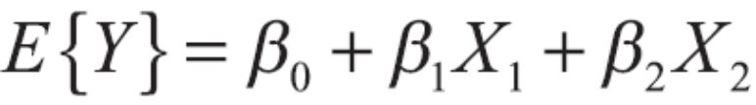
6.1複迴歸模型
需要多個預測變數
雙預測變數的第一階模型
當有兩個預測變數X1與 X2時，迴歸模型為：
(6.1)
假設 ，則模型(6.1)迴歸函數為：
(6.2)
圖6.1所示為以下反應平面的部份圖示：
(6.3)

Slide 3
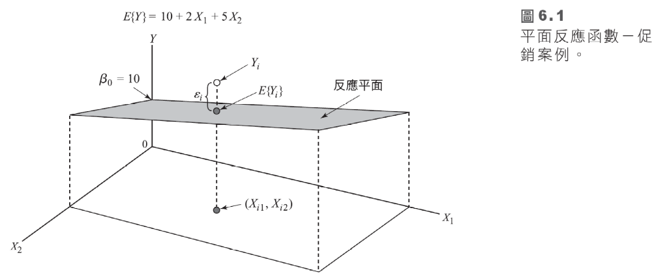
迴歸係數的意義
用前面的案例說明，當X2固定在水準X2 = 2時，迴歸函數(6.3)成為：
(6.4)

Slide 4
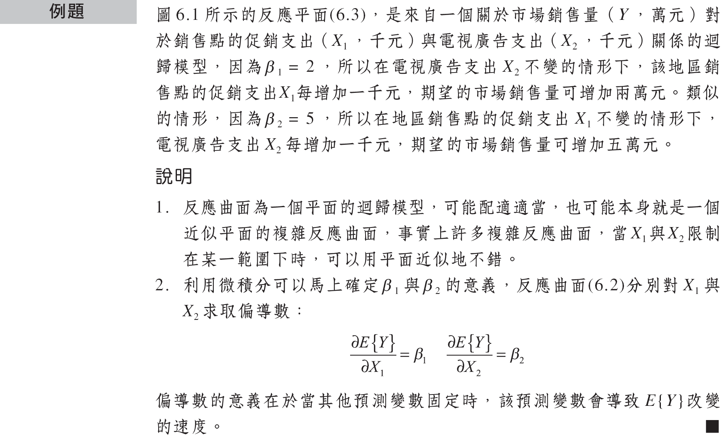

Slide 5

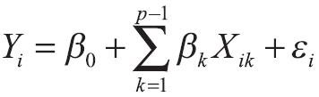
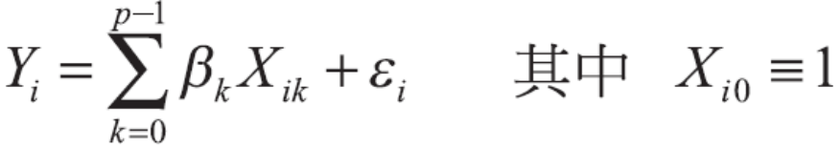
超過兩個預測變數的第一階模型
現在考慮一個配適有p – 1 個預測變數 的迴歸模型：
(6.5)
上面的迴歸模型稱為「具p – 1個預測變數的第一階模型」，此模型也可以寫成：
(6.5a)
或令，則可以寫成：
(6.5b)
假設，則迴歸模型(6.5)的反應函數為：
(6.6)

Slide 6




一般線性迴歸模型
在迴歸模型中變數 ，所代表的意義不一定是完全不同或沒有關係的預測變數（例如Xk可以是X1 · X2），因此我們定義下面的一般線性迴歸模型：
(6.7)
其中， 為參數，
為已知之常數，
獨立服從
i = 1,…, n

Slide 7



如果令 ，則迴歸模型(6.7)可以寫成：
(6.7a)
或
(6.7b)
因為 ，所以迴歸模型(6.7)的反應函數為
(6.8)
所以具有常態誤差項的一般線性迴歸模型隱含著觀
測值Yi為相互獨立、服從平均數 、變異數
之常態分配。

Slide 8

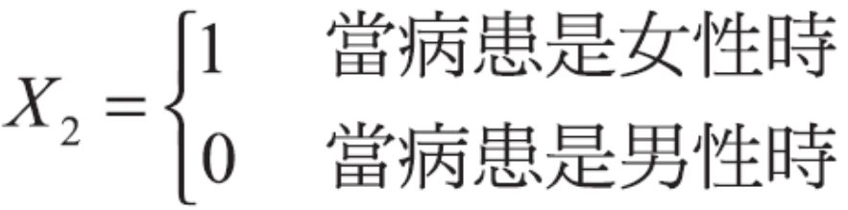
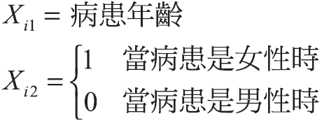
個預測變數
質性的預測變數
考慮利用病患年齡(X1)與性別(X2)預測在醫院中的住院天數(Y)，定義X2如下：
則第一階迴歸模型為：
(6.9)
其中

Slide 9

迴歸模型(6.9)的反應函數為：
(6.10)
對男性病患而言，X2 = 0，所以反應函數(6.10)成為：
(6.10a)
對女性病患而言，X2 = 1，所以反應函數(6.10)成為：
(6.10b)
一般而言，當質性變數有c種分類情形時，模型中需要c – 1個指標變數來描述，在住院天數的案例中，殘障程度是一個質性變數，它可以用下面的兩個指標變數來描述：

Slide 10
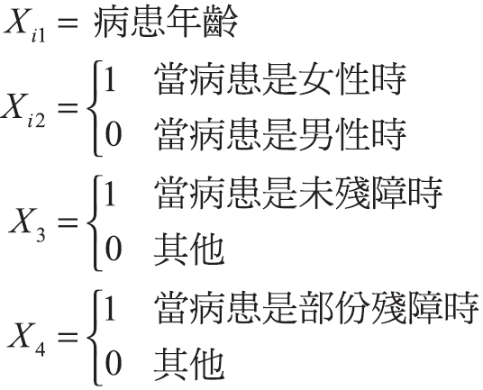
於是透過病患年齡、性別、殘障程度所構成的第一階迴歸模型為：
(6.11)
其中，

Slide 11


多項式迴歸
反應函數為曲線型式，下面是單一預測變數多項式迴歸模型的一種情形：
(6.12)
經轉換後之變數 變數經過轉換後的模型可能含有複雜的曲線型式反應函數，不過它仍是一般線性迴歸模型的特例，考慮下面這個變數Y經轉換後的模型：
(6.13)
此模型的反應曲面雖然複雜，不過還是可以依照一般線性迴歸模型來處理。令 ，則迴歸模型(6.13)成為：

Slide 12
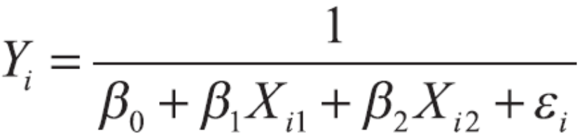


很多模型可以轉換成一般線性迴歸模型，例如：
(6.14)
進行 的變數轉換，它就是一個一般線性迴歸
模型：
交互作用
一般線性迴歸模型(6.7)也包含了不可加性或具有交互作用效應的，例如下面的雙預測變數模型：
(6.15)
此時由於交互作用項存在模型中，造成反應函數複雜化，但是迴歸模型(6.15)仍然是一個一般線性迴歸模型，當我們令，則迴歸模型(6.15)可以寫成：

Slide 13
組合情形
考慮下面的迴歸模型：
(6.16)
該模型中同時有預測變數的線性項、二次項與代表交互作用效應的交叉乘積項，我們定義：
則迴歸模型(6.16)可以寫成：

Slide 14
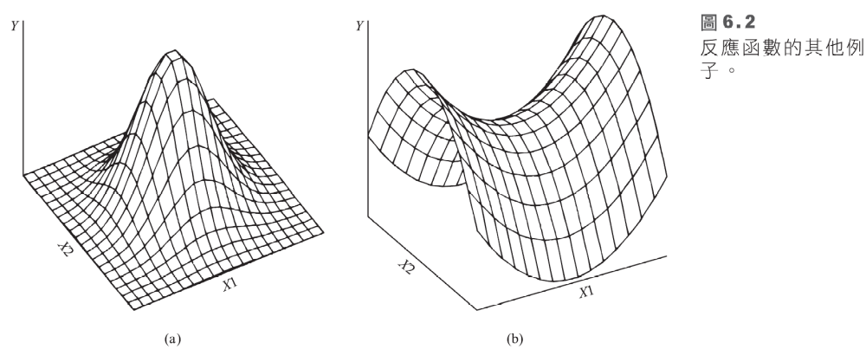

Slide 15

一般線性迴歸模型中的線性意義
所謂對參數線性是指模型可以寫成：
(6.17)
其中 是由預測變數的水準所決定出的值

Slide 16
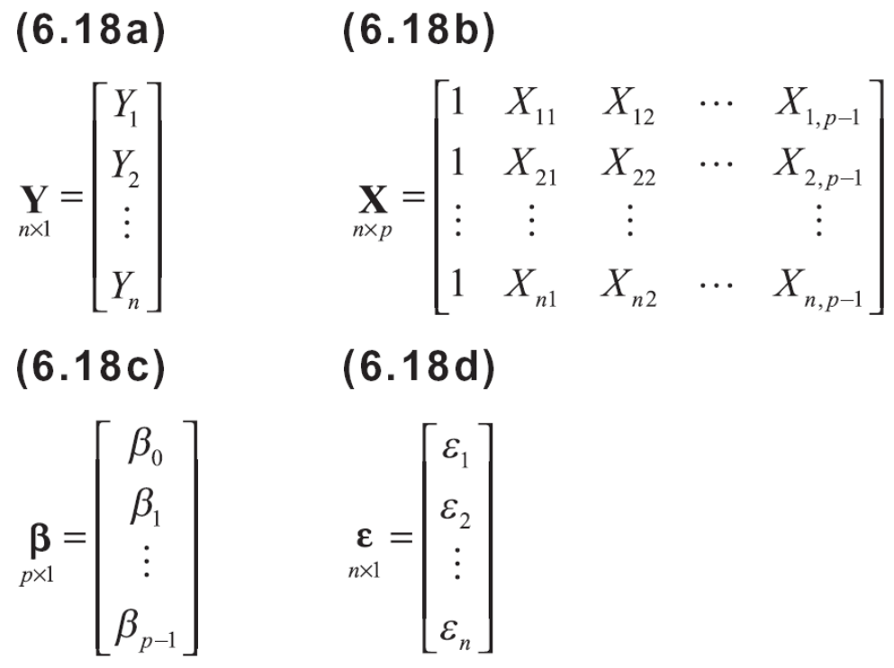
6.2 矩陣形式下的一般線性迴歸模型
在將一般線性迴歸模型(6.7)用矩陣的形式來表示前，先定義下列矩陣：
其中
(6.18)

Slide 17



所以接下來可以用矩陣的形式來表示一般線性迴歸模型(6.7)如下：
(6.19)
其中
Y為反應向量，
為參數向量，
X為常數矩陣，
為獨立常態隨機變數之向量

Slide 18
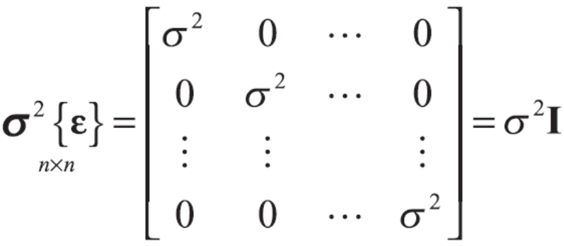

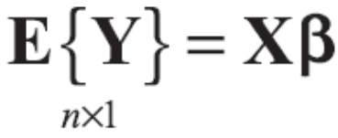

，共變異矩陣為：
因此隨機向量Y之期望值 為：
(6.20)
而Y之共變異矩陣與 相同為：
(6.21)

Slide 19
6.3 迴歸係數的估計
將(1.8)中的最小平方準則推廣至一般線性迴歸模型(6.7)中，成為：
(6.22)
最小平方估計量就是在滿足能使Q最小化的
，用向量b表示所得到的最小平方估計量 ：
(6.23)

Slide 20

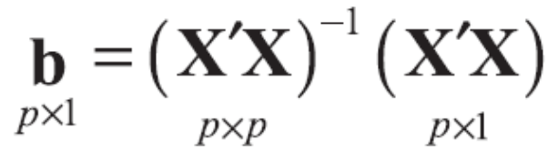
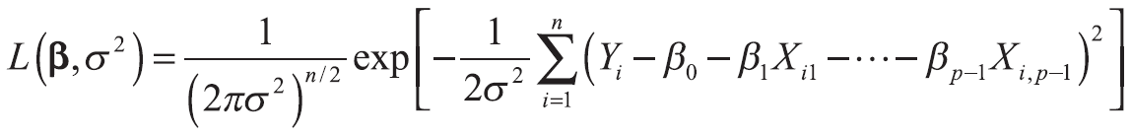
一般線性迴歸模型(6.19)的最小平方標準方程式為：
(6.24)
而最小平方估計量b為：
(6.25)
根據常態誤差迴歸模型(6.19)所得到的最大概似估計
量與(6.25)的最小平方估計量b相同，我們可以先將
(1.26)的概似函數推廣至複迴歸模型，如下：
(6.26)

Slide 21



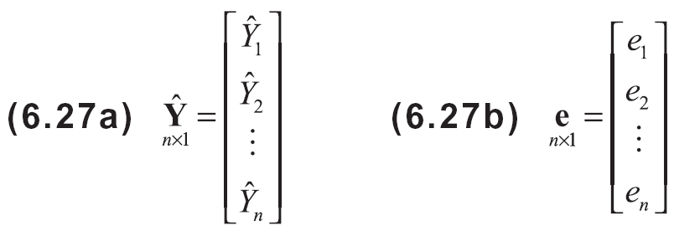
6.4 配適值及殘差
將配適值 組成向量 ，殘差項 組成殘差向量e：
(6.27)

Slide 22

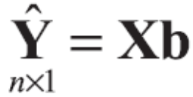
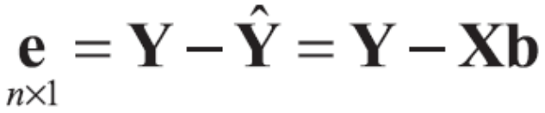
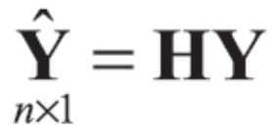

我們可以將配適值向量 與殘差向量e分別表示成：
(6.28)
(6.29)
將配適值 用H矩陣表示為：
(6.30)
其中，
(6.30a)

Slide 23
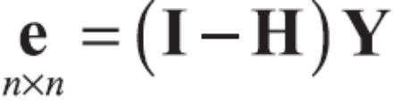
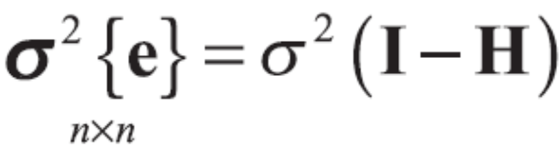
同樣地，殘差向量e可以表示為：
(6.31)
而共變異矩陣則可以表示為：
(6.32)
其估計式為
(6.33)

Slide 24
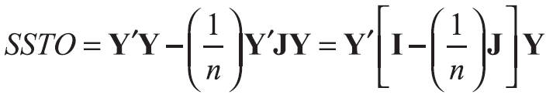
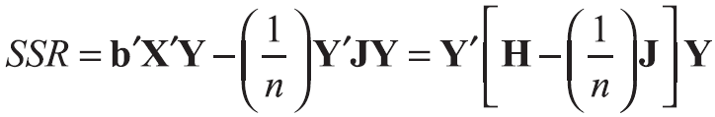
6.5 變異數分析的結果
平方和與均方
變異數分析的平方和透過(5.89)可以用矩陣表示為：
(6.34)
(6.35)
(6.36)

Slide 25
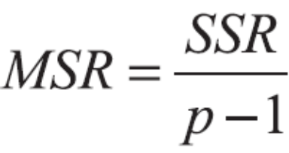
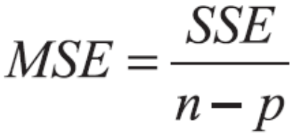
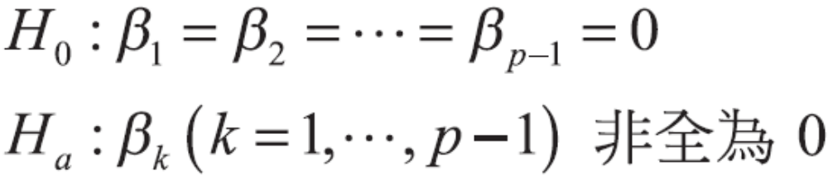
在表6.1中列出了上面的變異數分析結果以及均方
MSR與MSE：
(6.37)
(6.38)
迴歸關係的F檢定
現在我們先考慮反應變數Y與預測變數 間是否存在迴歸關係之檢定，虛無假設與對立假設分別為：
(6.39a)

Slide 26
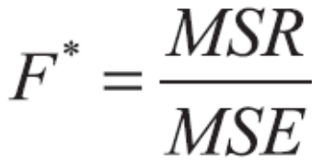

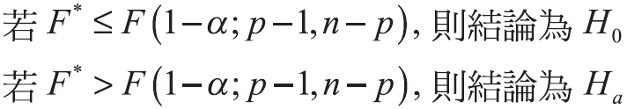
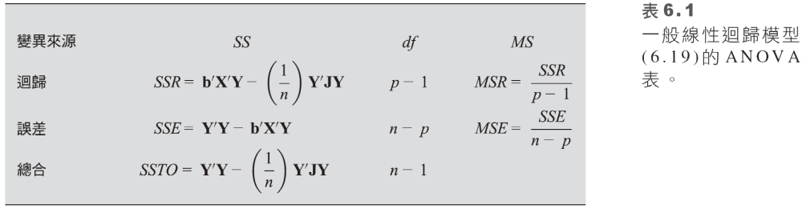
採用檢定統計量：
(6.39b)
控制型一錯誤的機率不大於 ，決策法則為：
(6.39c)

Slide 27






複判定係數
我們用 表示，其定義為：
(6.40)
它是用來表示Y的總變異中與預測變數 有關的部份，當p – 1 = 1時，則複判定係數 成為(2.72)的簡單判定係數 ，複判定係數 與簡單判定係數 有相同的範圍限制：
(6.41)
當所有 為0時(k = 1,…, p–1)， 之值為零，當所有的觀測值Y均落於所配適的迴歸曲面上時，亦即 ，此時 =1。

Slide 28

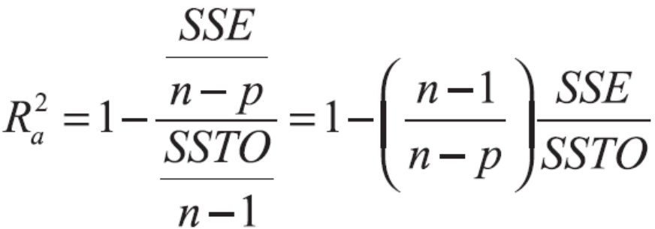
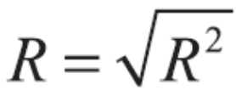
由於 之值會因為採用大量的預測變數X而增大，
有些學者建議採用調整的複判定係數，用符號 表
示，其定義為：
(6.42)
複相關係數
複相關係數是複判定係數 的正平方根R：
(6.43)
當迴歸模型(6.19)中只有一個預測變數X，也就是當p–1 = 1時，複相關係數R等於(2.73)中相關係數r的絕對值。

Slide 29

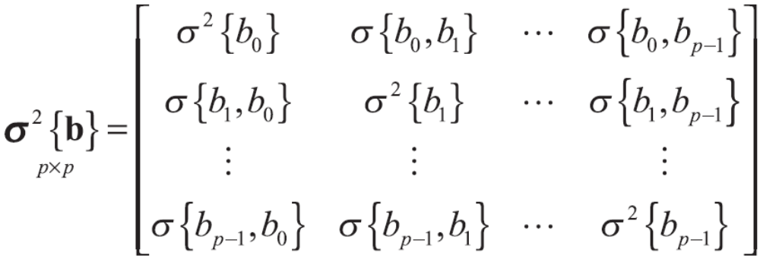
6.6 迴歸參數的推論
最小平方估計量與最大概似估計量b為不偏之估計量：
(6.44)
其共變異矩陣：
(6.45)

Slide 30
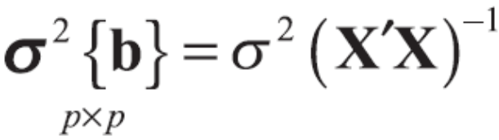

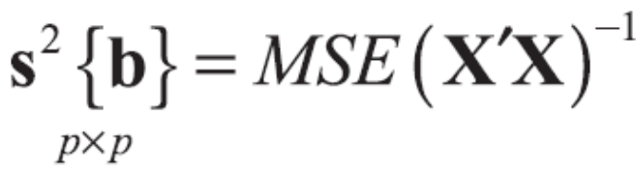
可以藉由下面的公式算出：
(6.46)
而估計的共變異矩陣 ：
(6.47)
可以藉由下面的公式算出：
(6.48)

Slide 31

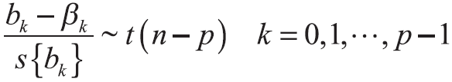

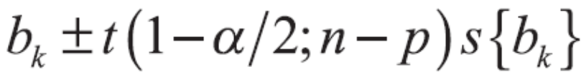
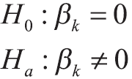
的區間估計
對於常態誤差迴歸模型(6.19)，有下面的推論：
(6.49)
因此關於信賴係數 下 的信賴區間為：
(6.50)
的檢定
關於的檢定：
(6.51a)

Slide 32
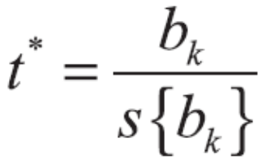
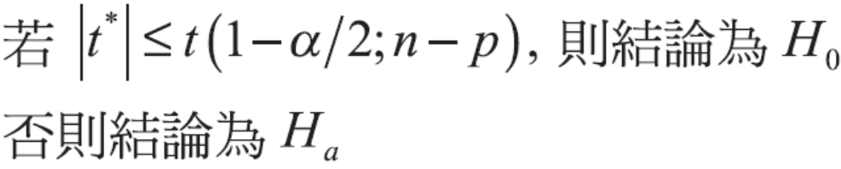


可以採用檢定統計量：
(6.51b)
檢定的法則為：
(6.51c)
聯合推論
Bonferroni聯合信賴區間可用於同步估計數個迴歸係數，若要進行全族信賴係數 下的g個(g ≤ p)參數的聯合估計：
(6.52)
其中，
(6.52a)

Slide 33




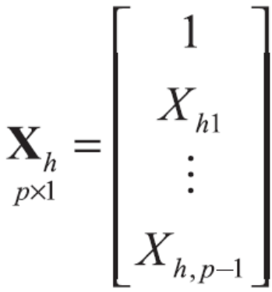

6.7 平均反應的估計與新觀測值的預測
的區間估計
給定 的值為 ，其平均
反應為 ，定義向量 為：
(6.53)
則所要估計的平均反應 為：
(6.54)

Slide 34


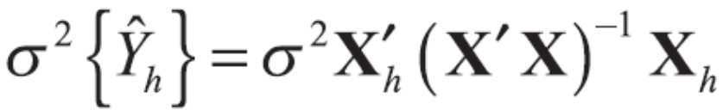

我們用 表示對應向量 的平均反應之估計：
(6.55)
上面的估計量也是一個不偏的估計量：
(6.56)
其變異數為：
(6.57)
可以將上面的變異數轉換為估計係數的共變異矩陣
之函數：
(6.57a)

Slide 35


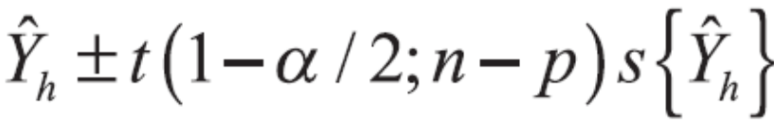


估計的變異數 如下：
(6.58)
的 信賴界線為：
(6.59)
迴歸曲面的信賴域
在 的水準下 的信賴域之邊界點，可以根據下面的公式得到：
(6.60)
其中，
(6.60a)

Slide 36



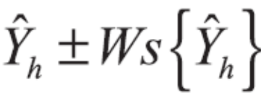

多個平均反應的同步信賴區間
在全族信賴係數 下，要估計在不同的 水準下，多個平均反應 的同步信賴區間，可以採用下面的兩種方法：
1.對於所關心的 ，利用(6.60)的Working-Hotelling
信賴域界線：
(6.61)
2.採用Bonferroni同步信賴區間，如果要同時進行g
個區間估計，則Bonferroni信賴界線為：
(6.62)

Slide 37
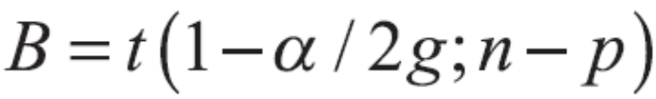

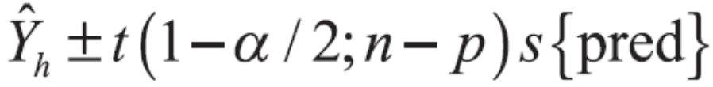
其中，
(6.62a)
新觀測值的預測
對應於一個特定水準 ，一個新觀測值 的
預測界線為：
(6.63)
其中，
(6.63a)

Slide 38

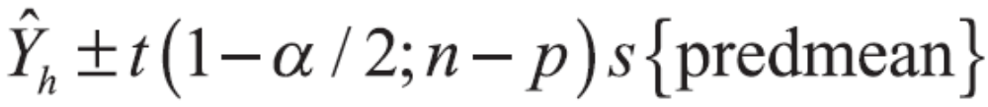
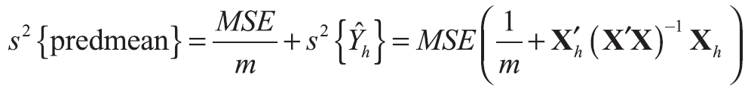
預測 處下的m個觀測值之平均
如果我們在 處下抽選m個新觀測值，則可以預測其平均數 的 預測界線：
(6.64)
其中，
(6.64a)
g個新觀測值的預測
在全族信賴係數 下，g個不同 水準下的新觀測值之預測問題，根據Scheffé同步預測程序，其預測界線為：

Slide 39
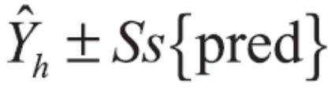
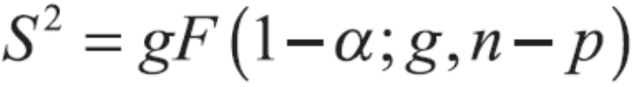

(6.65)
其中，
(6.65a)
當然，我們也可以利用Bonferroni同步預測程序，
在全族信賴係數 下，對g個不同 水準下進
行新觀測值之預測：
(6.66)
其中，
(6.66a)
隱藏的外插之注意事項

Slide 40
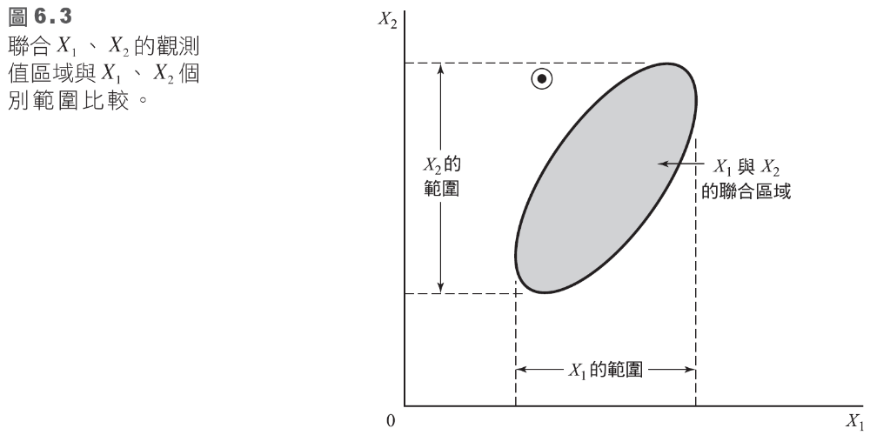
6.8 診斷與矯正測量

Slide 42

散佈圖矩陣
相關矩陣是散佈圖矩陣的一個有用的輔助工具，此矩陣包含了Y與其他預測變數間，兩兩的簡單相關係數，其排列形式如同散佈圖矩陣：
(6.67)
三維散佈圖
殘差圖
常態性的相關檢定
常數變異數的Brown-Forsythe 檢定
常數變異數的Breusch-Pagan 檢定

Slide 43



配適不良的F檢定
SSPE的自由度為(n – c)，SSLF的自由度為(n – p) – (n – c) = c – p，所以針對下面的檢定：
(6.68a)
檢定統計量為：
(6.68b)
其中SSLF與SSPE如(3.24)與(3.16)所示，最後我們有決策法則：
(6.68c)

Slide 44
矯正測量
Box-Cox轉換

Slide 45

6.9 雙預測變數的複迴歸案例

Slide 46


Slide 47


案例介紹
從圖6.4a中的SYGRAPH散佈圖矩陣來看，似乎可以預期為具有常態誤差的第一階迴歸模型：
(6.69)
基本計算
Dwaine工作室案例之X與Y如下：
(6.70)

Slide 48

我們需先計算：
1.
結果為：
(6.71)

Slide 49


2.
結果為：
(6.72)

Slide 50


3.
應用(5.23)可以得到結果：
(6.73)

Slide 51



代數等式 在第一階迴歸模型(6.69)中的 為：
或是：
(6.74)

Slide 52



關於雙預測變數下的第一階迴歸模型(6.69)， 為：
(6.75)
迴歸函數的估計
從(6.25)中可以立即利用(6.72)與(6.73)計算最小平方估計量b：

Slide 53


結果為：
(6.76)

Slide 54


標準方程式的代數版本 雙預測變數下的標準方程式之代數式可以透過(6.74)與(6.75)得出：
因此有下面的標準方程式：
(6.77)

Slide 55
配適值及殘差
模型配適度分析

Slide 56

變異數分析
迴歸關係的檢定
複判定係數

Slide 57




迴歸參數的估計
首先我們需先計算共變異矩陣的估計量 ：
在圖6.5a中已經輸出了MSE，而 則在(6.73)中計算過，所以：
(6.78)

Slide 58



平均反應的估計
變異數估計量 的代數版本 利用(6.58)
在雙預測變數的第一階模型中，我們有：
(6.79)

